Slide 1
レムナントの
けいやくの りょてい
4
か
テトス3:12-15

Slide 2
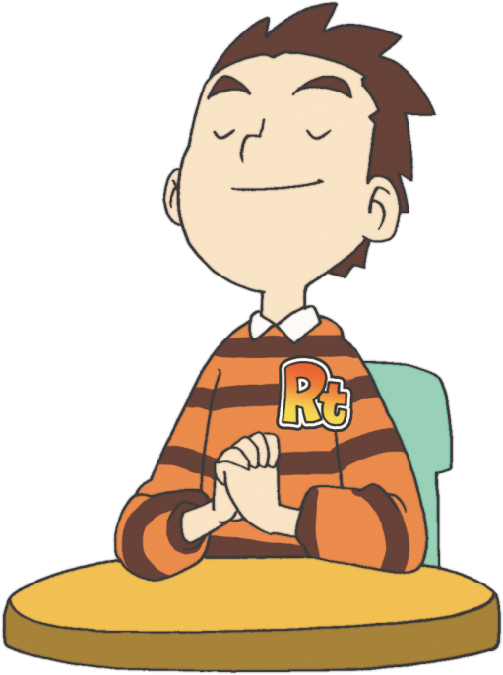
３つのことを じゅんびしよう
きゃっかんせい
(ぜんたいの
ながれ)
れいてきな ちから
(せいれい)
しゅかんせい
(せんもんせい)

Slide 3
れいてきな ちからが あれば たたかわずに
かつように なります
れいてきな ちから
(せいれい)
ていこくいのりを とおして
れいてきな
ちからを
やしなおう

Slide 4
ぜんたいの ながれを みれば
わたしが すべきことが みえます
きゃっかんせい
(ぜんたいの
ながれ)
しゅかんせい
(せんもんせい)
かこ
ふかさ
げんざい
たかさ
ひろさ
みらい
うえ
した
まわり

Slide 5
みっつのことを そなえれば わたしの CVDIPが
みえるように なって しょうにんに なることが できます
きゃっかんせい
(ぜんたいの
ながれ)
れいてきな ちから
(せいれい)
しゅかんせい
(せんもんせい)

Slide 6
レムナントの
けいやくの りょてい
4
か
テトス3:12-15

Slide 7
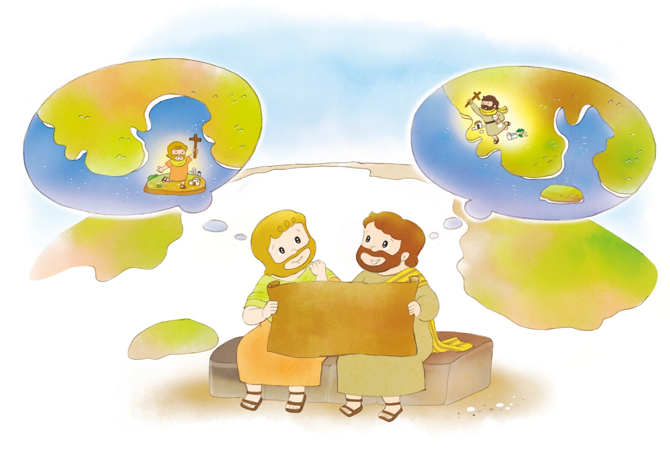
テキコは どんな ひとですか
.
エペソびとへのてがみ、コロサイびとへのてがみ、テモテへの
てがみだいいちを もっていく はたらきを まかされた
ちゅうじつな はたらきびとでした
コロサイにも とくべつに はけんされたことが
ありました
パウロは テキコを クレテに おくって テトスを
ニコポリに くるようにしました.

Slide 8
ふくいんを もっている レムナントは テキコと
テトスのように どこにでも はけんされる
ことが できます.
.

Slide 9

.
2. レムナントの けいやくの りょていが
あります
D かみさまが くださる ゆめをみるように なります
Iみことばと いのりで
イメージに します
V ビジョンが みえます
Pじっせんして
さくひんを のこします
C けいやくを にぎれば

Slide 10
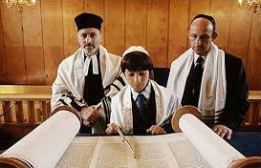
.
ユダヤじんは 13さいになると みらいを
じゅんびする せいじんしきを します

Slide 11
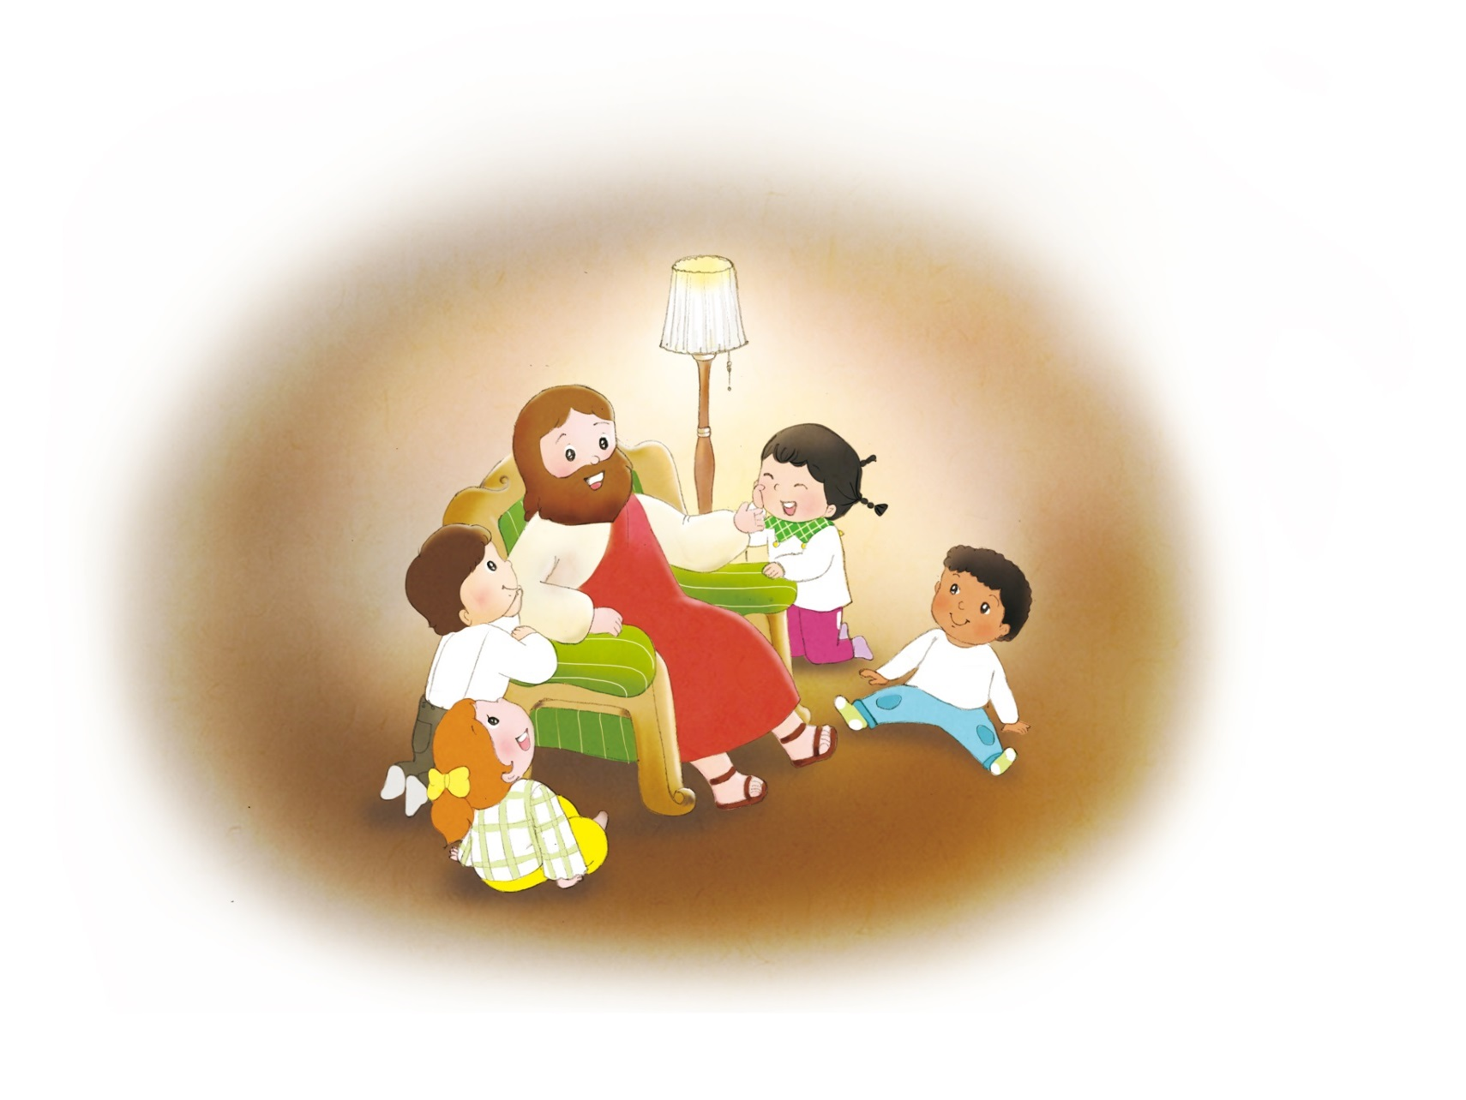
けいやくの りょていを いくために フォーラムを しましょう
.
レムナントの
せいじんしきは
なんですか
わたしの
タラント
はっけん
わたしの
せんもんせい
かくてい
レムナントの
しめいしきは
なんですか
レムナントの
はけんしきは
なんですか
こたえを もって
よのなかに
でていきます

Slide 12



フォ
ー
ラム
し
て
こく
いん
し
よう
みことばの なかで いちばん こころに
のこった ことを フォーラムしよう
かみさまが くださった わたしの タラントに
ついて フォーラムしよう
こんしゅう じっせんすることに ついて
フォーラムしよう

